Slide 1

File Simbol

Slide 2
Kegunaan Simbol File
Info sources
Info variables (bukan local variable)
Info scope nama_fungsi
Info functions
Maint print symbol nama_file

Slide 3
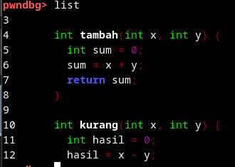
list
Kegunaan list adalah untuk menampilkan kode sumber jika ada
  help list untuk menampilkan panduan

Slide 4
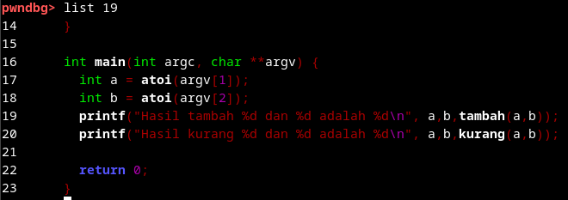
Lanjutan list
list bisa menampilkan kode sumber di baris tertentu
Misal menampilkan kode di baris ke 19

Slide 5

Lanjutan list
Kode sumber terpisah dari file simbol
  Rename file kode sumber
  Lalu gdb ke binary file
  Lalu ketik list kembali

Slide 6
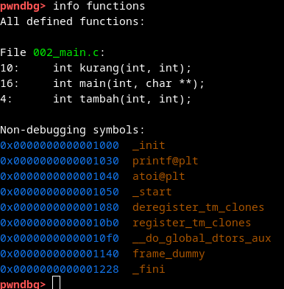
info functions
Kegunaan info function adalah untuk menampilkan fungsi-fungsi yang terdapat pada binary dengan bantuan file simbol

Slide 7
Lanjutan info functions
Merupakan bagian
debugging simbol
Merupakan bagian
non debugging symbol

Slide 8
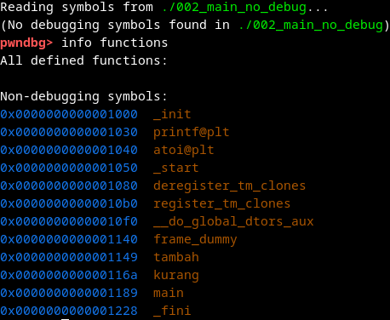
Lanjutan info functions
Tampilan info functions jika tidak ada simbol debug

Slide 9
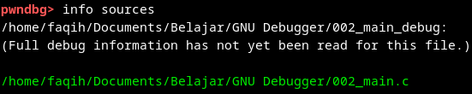
info sources
Memberitahukan file kode sumber yang terkait dengan binary

Slide 10
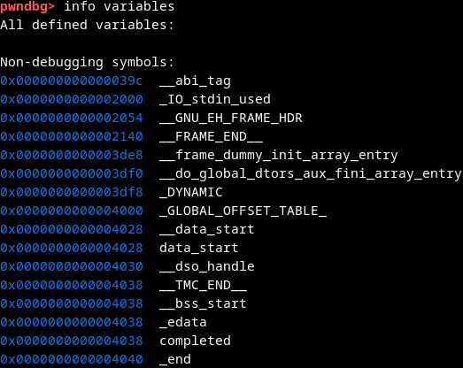
info variables
Mencetak variabel yang terdapat pada binary. Namun hanya mencetak variabel yang terdapat pada global bukan di dalam fungsi atau main.

Slide 11
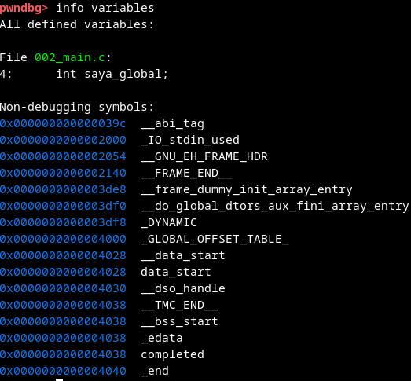
Lanjutan info variables
info variables jika
terdapat global variables

Slide 12
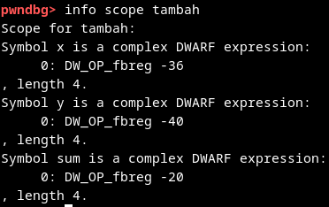
info scope
Mencetak local variabel pada fungsi. Memanggilnya disertai dengan nama fungsi

Slide 13
Ekstrak Debug Simbol
Objcopy –-only-keep-debug nama_file nama_output_simbol

Slide 14
Mencopot Simbol Debug
Strip
  --strip-debug → mencopot simbol tertentu
  --strip-debug -–strip-unneeded file_binary → mencopot semua simbol yang tidak diperlukan kecuali simbol yang diperlukan agar eksekusi dan fungsi terload dengan benar.

Slide 15
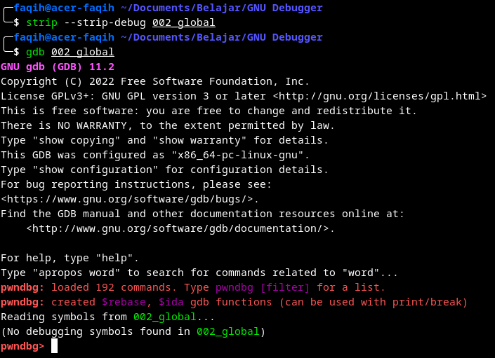
Lanjutan strip

Slide 16
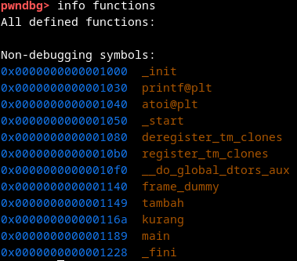
Lanjutan strip
Bisa dilihat fungsi kurang dan tambah masih ada di info functions

Slide 17
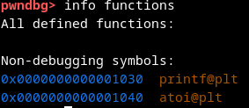
--strip-unneeded
Hanya simbol tertentu yang ada

Slide 18
Kenapa ini penting?
Developer pintar tidak seharusnya mengirim binary dengan simbol debug
Mencopot apapun yang tidak penting dan dibutuhkan di binary sebelum dilepas ke pasaran
Bisa mengurangi size binary juga

Slide 19
Memasang Simbol Debug ke Binary
2 cara:
  Menambah langsung ke binary
    objcopy –add-gnu-debuglink=nama_file_debug nama_file_binary
  Load di dalam gdb
    symbol-file nama_file
Kegunaan simbol debug untuk melacak crash atau bug pada program

Slide 20
info files
Apa kegunaan info files?
Menampilkan nama dari file yang sedang didebug
Menampilkan keseluruhan stack target yang sedang digunakan

